Slide 1
Álgebra Linear com Python para Machine Learning e Modelagem Matemática
Prof. Luciano Galdino

Slide 2
Análise dos Componentes Principais (PCA)
Técnica estatística que transforma um conjunto de variáveis originais em outro conjunto de variáveis de mesma dimensão, sem serem correlacionadas e que expliquem melhor a variância dos dados.
Cada componente principal é uma combinação linear de todas as variáveis originais.
Pode ser utilizada para geração de índices e agrupamento de indivíduos conforme suas variâncias.

Slide 3
Os componentes principais de um conjunto de dados num espaço multidimensional podem ser determinados pelos autovetores da matriz de covariância dos dados, os quais representam as variâncias dos componentes principais
É utilizada uma proporção como referência para determinar quais componentes principais explicam a maioria da variabilidade nos dados.
Quanto maior a proporção, maior a capacidade do componente principal explicar a variabilidade.

Slide 4
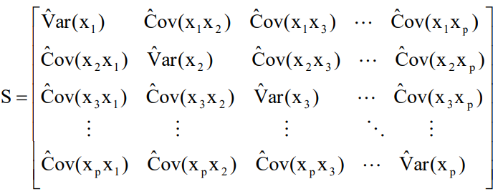
Matriz de Covariância

Slide 5
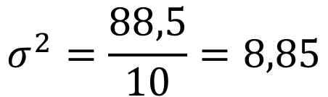
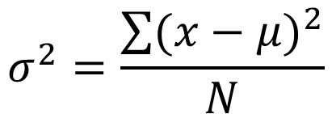
Variância
Valores | Desvio (x - µ) | (x - µ)²
41 | -0,5 | 0,25
38 | -3,5 | 12,25
39 | -2,5 | 6,25
45 | 3,5 | 12,25
47 | 5,5 | 30,25
41 | -0,5 | 0,25
44 | 2,5 | 6,25
41 | -0,5 | 0,25
37 | -4,5 | 20,25
42 | 0,5 | 0,25
Σ x = 415 | Σ (x-µ) = 0 | Σ = 88,5
$$σ^{2}=\frac{\sum{(x−μ)^{2}}}{N}$$
$$σ^{2}=\frac{88,5}{10}=8,85$$

Slide 6

Covariância
Medida do grau de interdependência linear entre duas variáveis aleatórias.
$$Cov\left(x,y\right)=\frac{\sum{{(x}_{i}}−\overline{x}).(y_{i}−\overline{y})}{n}$$
n = número de pares que foram comparados.

Slide 7
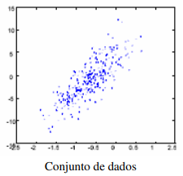
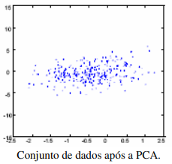

Slide 8
Etapas para Análise dos Componentes Principais (PCA)
Organização dos dados.
Montar a matriz de covariância.
Cálculo dos autovetores e autovalores da matriz de covariância (componentes principais mais importantes são os maiores autovalores).
Cálculo da taxa de variância explicada (EVR): autovalor dividido pela soma de todos autovalores.
Obs.: Os autovetores associados ao maior autovalor serão os componentes principais.

